Slide 1

Business Intelligence para finanzas
Prof. David Díaz
Pedro Carrizo
Pablo Ramírez

Slide 2
Language – Text Analytics
Se trata de una aplicación que a partir de un texto, analiza distintos componentes que se extraen de éste. Por nombrar algunas características:
Reconocimiento de entidad nombrada (NER)
Detección de información de identificación personal (PII) y de salud (PHI)
Detección de idioma
Análisis de sentimiento y minería de opinión
Generación de resumen
Extracción de frases clave
Vinculación de entidades
Analítica de texto para la salud
Clasificación de texto personalizado
https://aidemos.microsoft.com/text-analytics

Slide 3
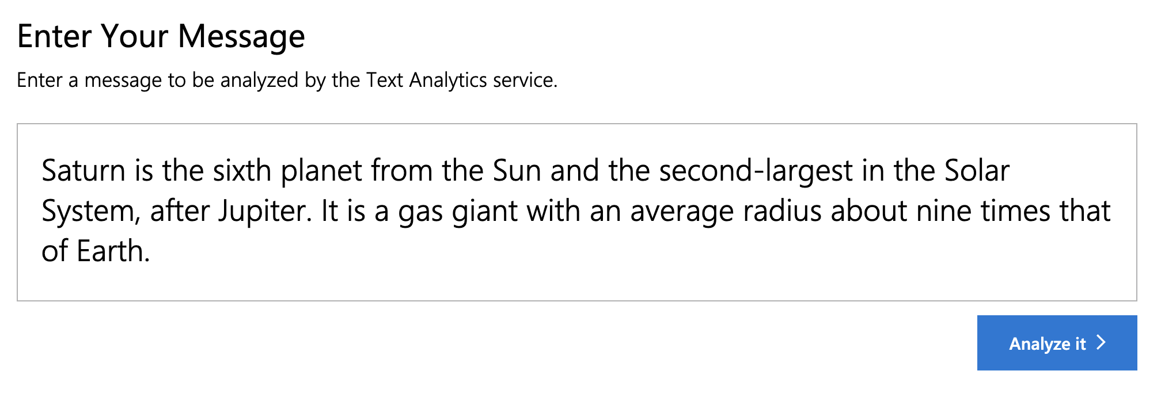
Language – Text Analytics

Slide 4
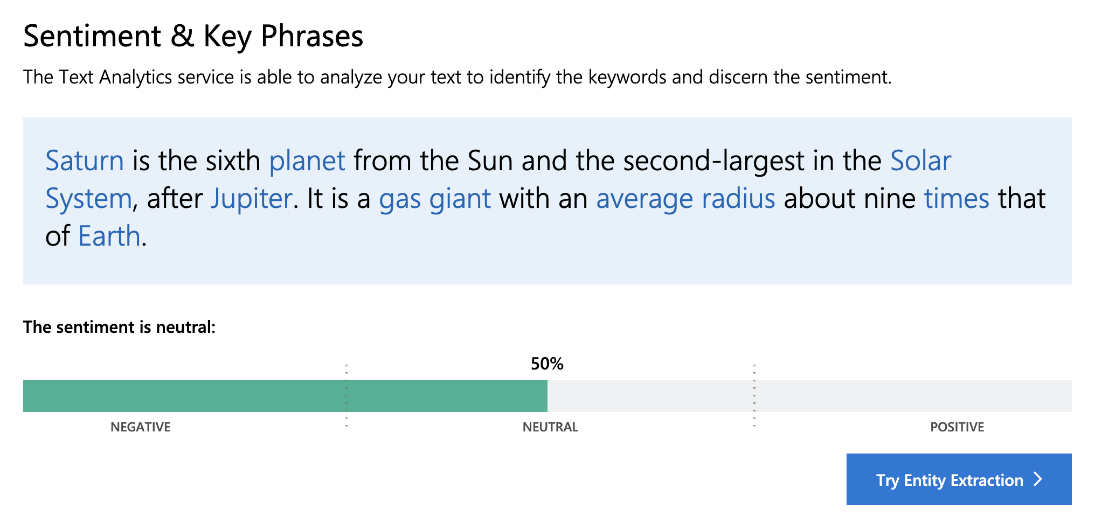
Language – Text Analytics

Slide 5
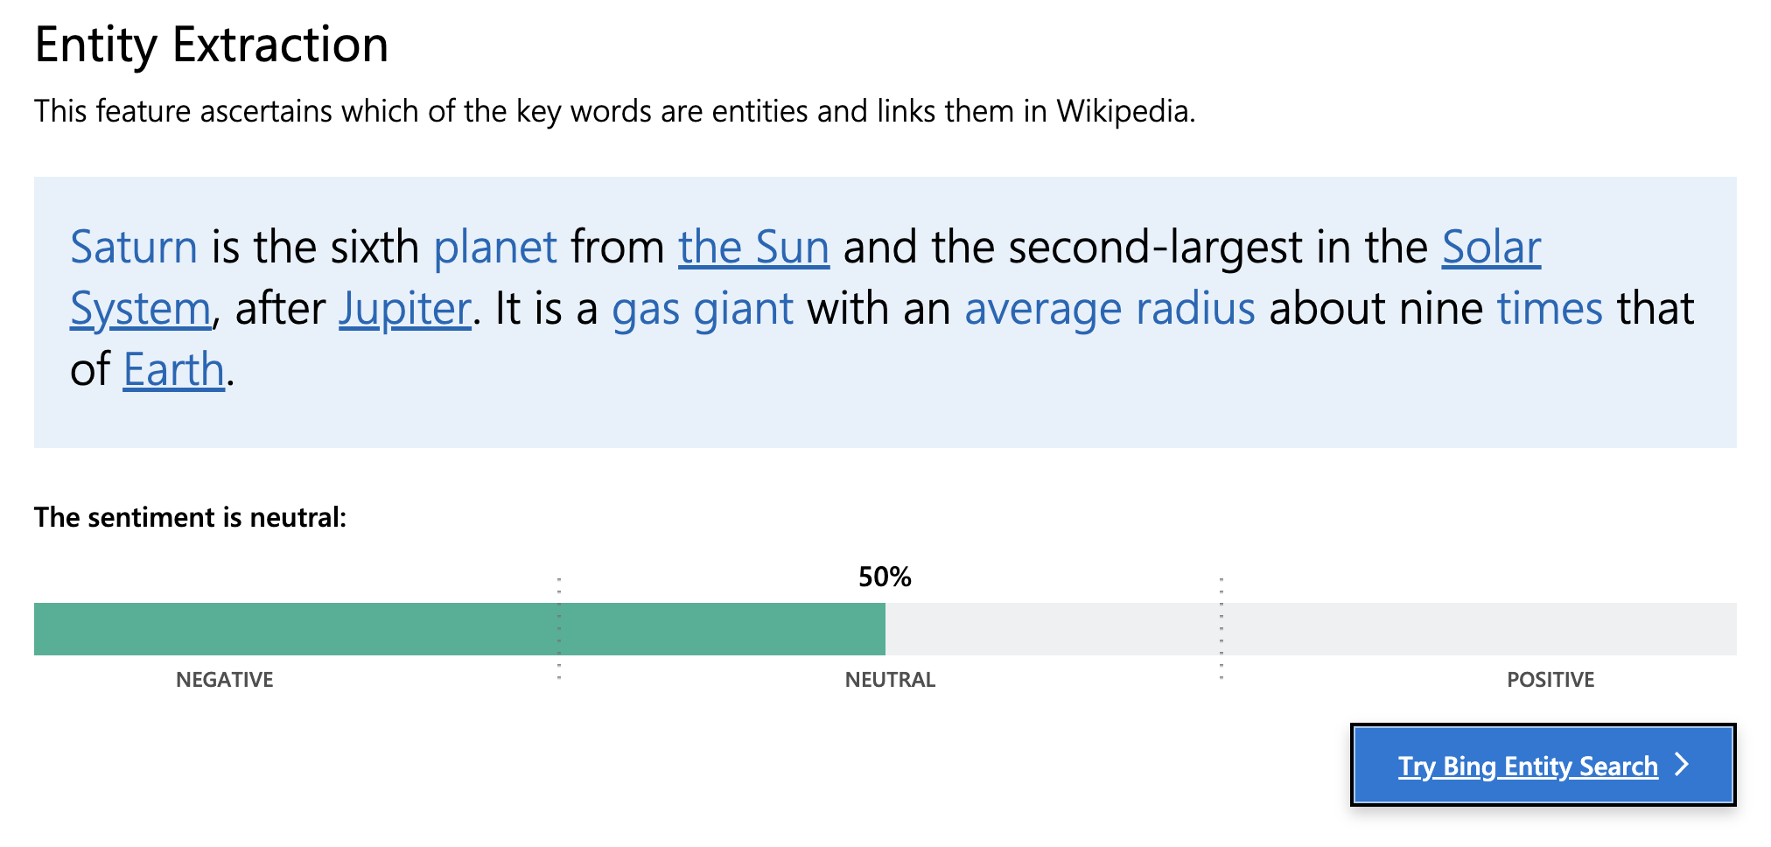
Language – Text Analytics

Slide 6
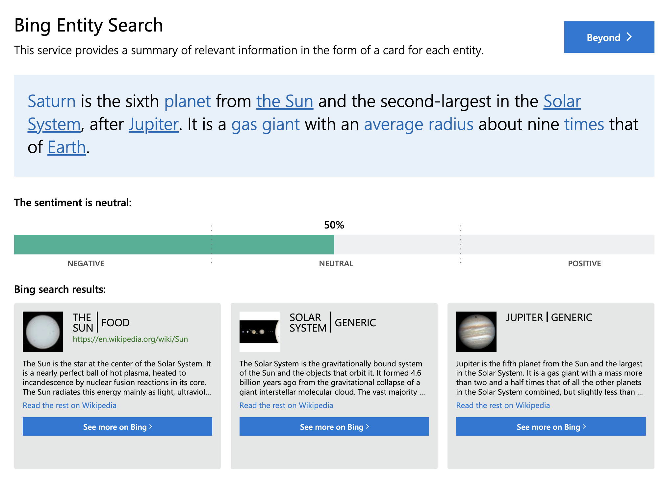
Language – Text Analytics

Slide 7
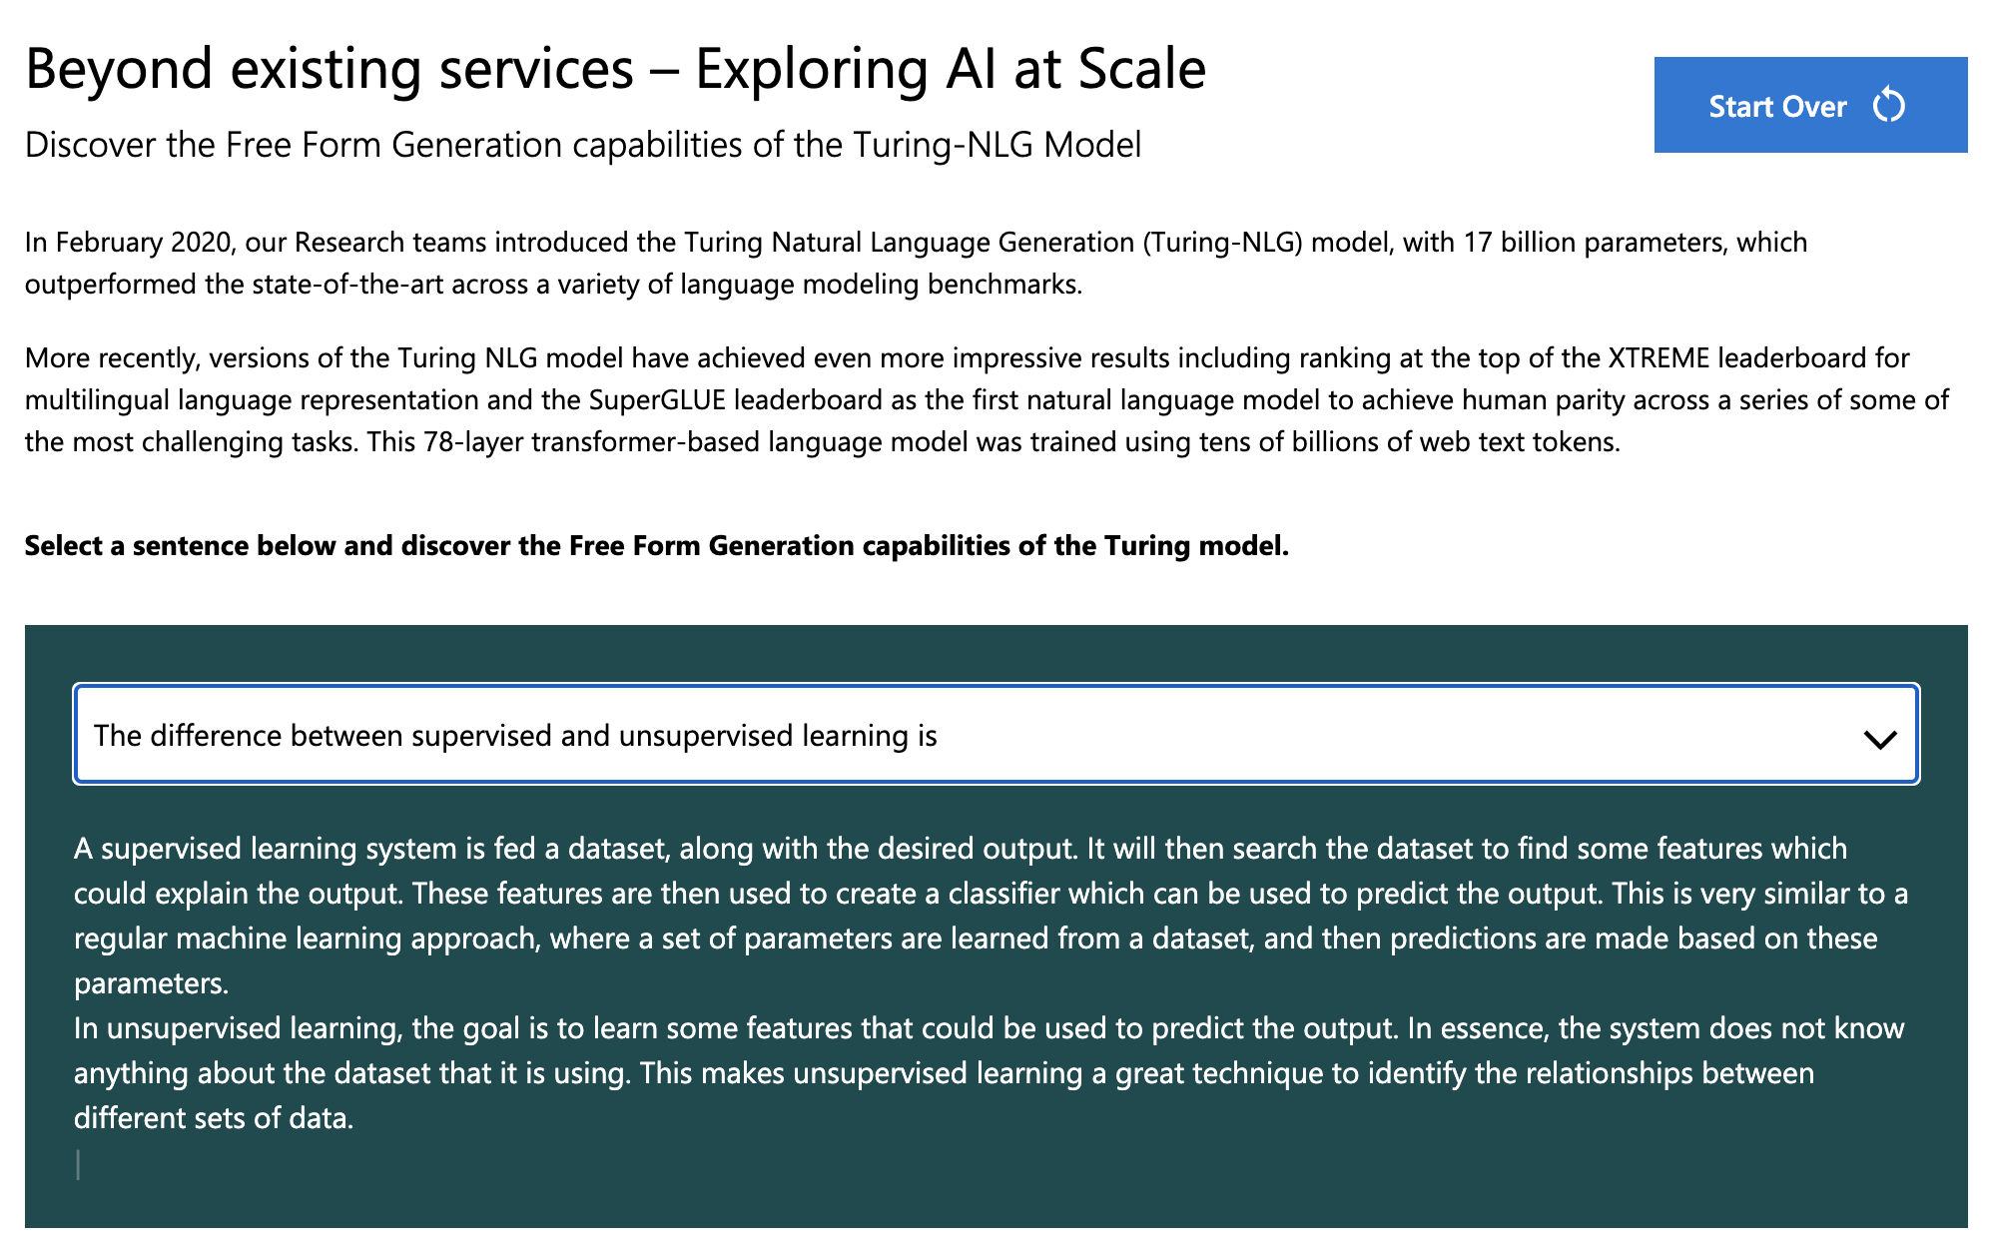
Language – Text Analytics

Slide 8
Language – Text Analytics
Uso Comercial:
Esta herramienta se vende actualmente por lo que si está preparada para un uso comercial.
Uno de los usos más comunes hoy en día para esta herramienta permitiría identificar el estado de ánimo de las personas al escribir una reseña de un producto o en un mensaje de Twitter.
Otro uso para esta herramienta sería el análisis de texto para obtener información de salud, extrayendo y etiquetando información médica relevante de textos no estructurados, como notas del médico, fichas médicas, documentos clínicos y registros de salud electrónicos.

Slide 9
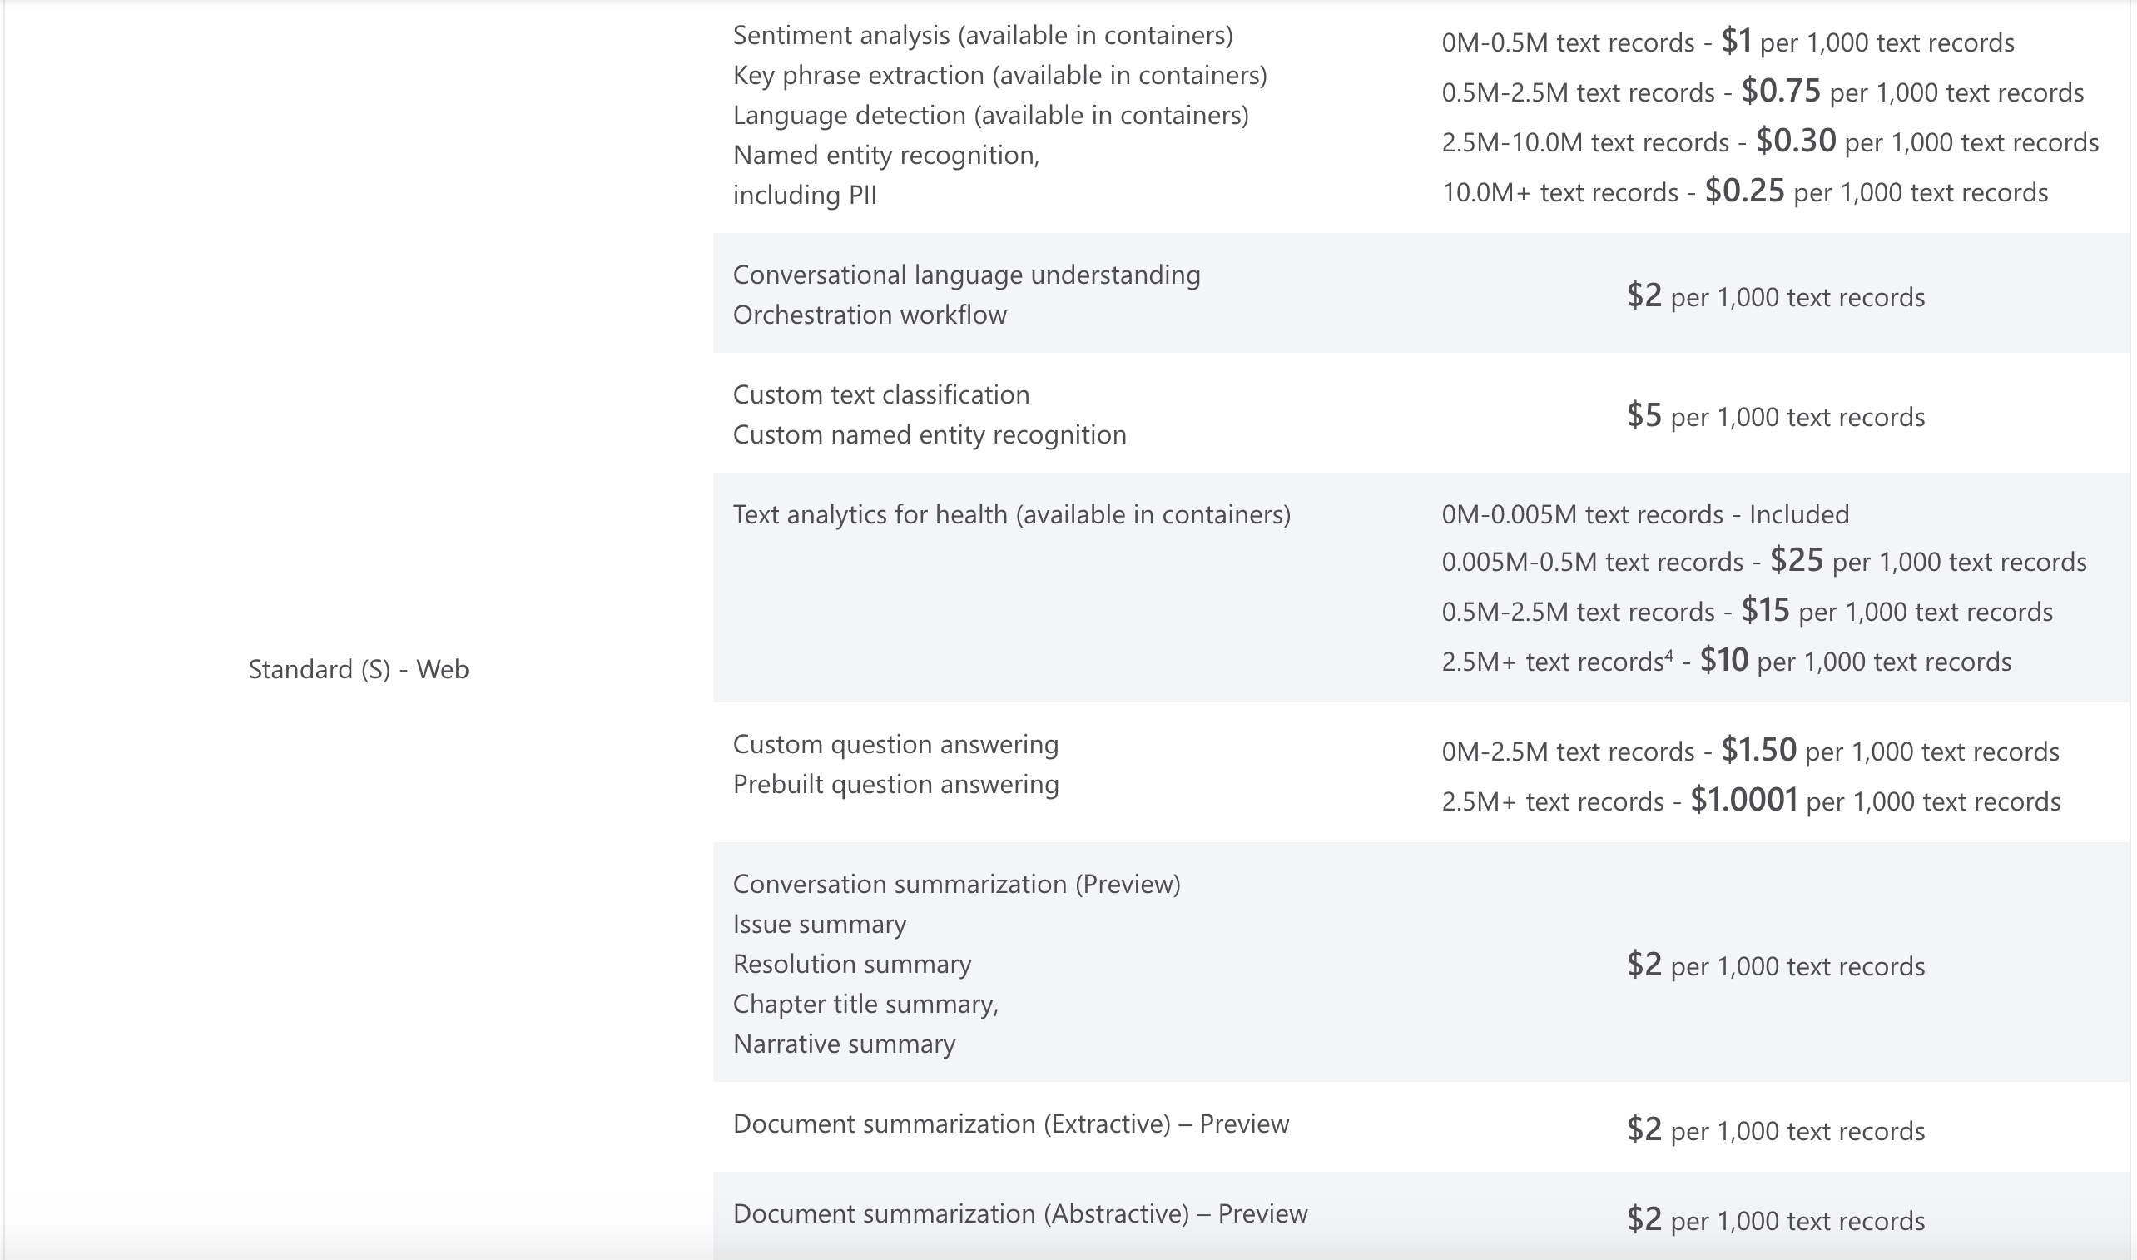
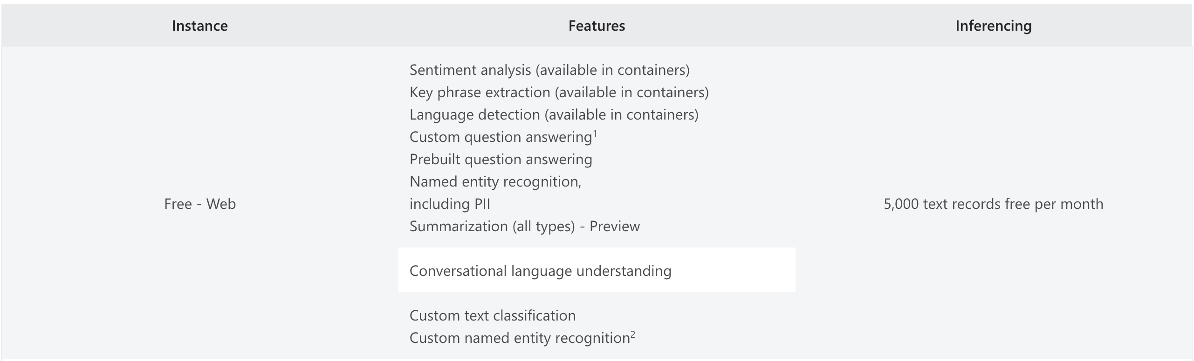
Language – Text Analytics
Precio:
En virtud de las opciones que se requieran utilizar de la herramienta, el precio está tipificado

